Slide 1
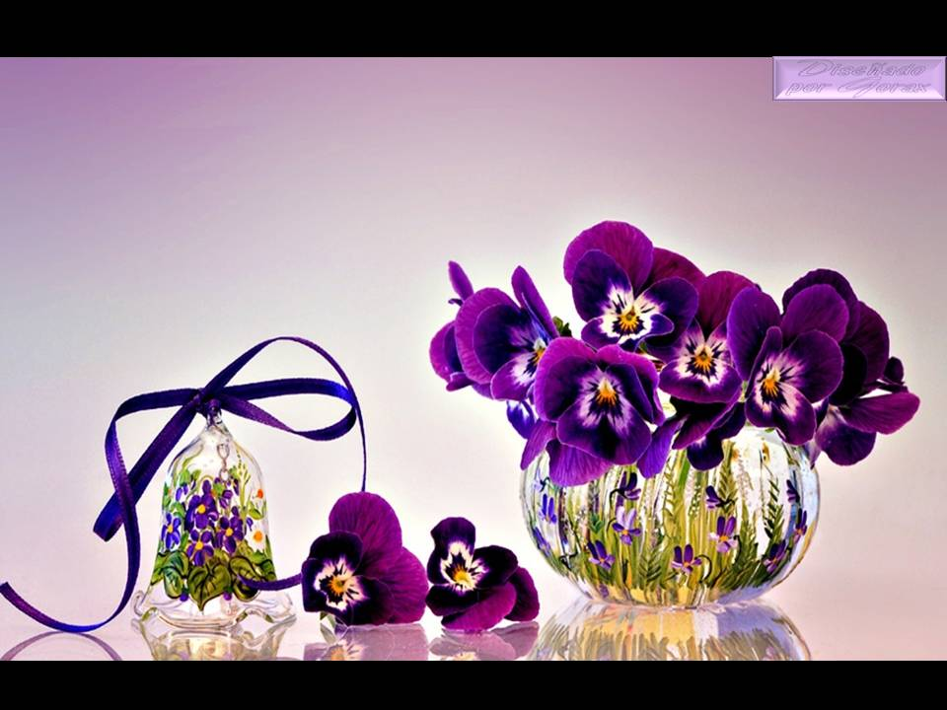

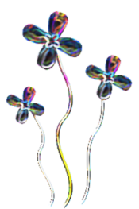

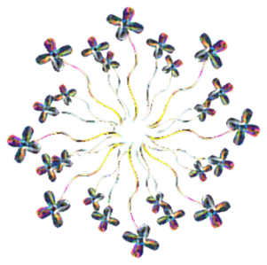


CON REPRODUCCION
MANUAL Y MUSICA

Slide 2
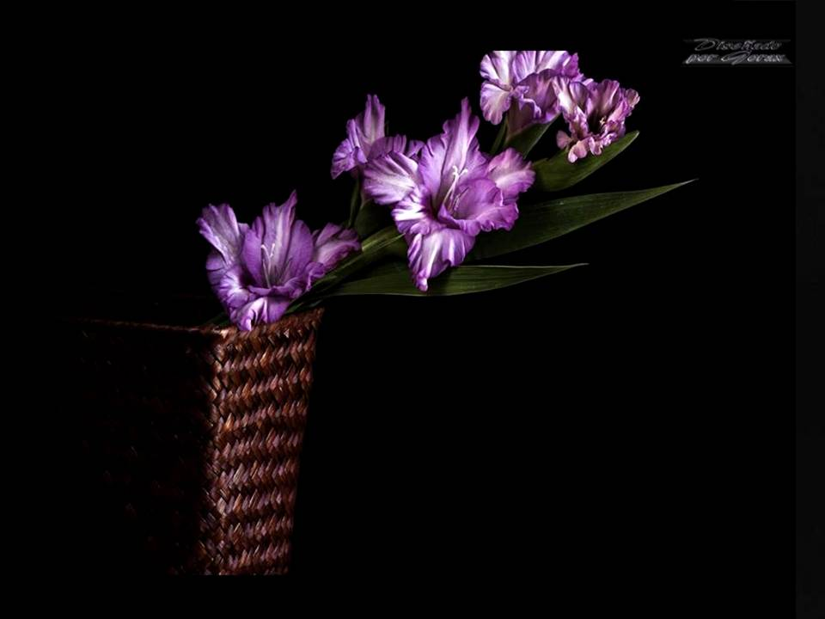

En esta ocasión les presentamos una delicada variedad de
flores que concluye con un breve mensaje final.

Slide 3
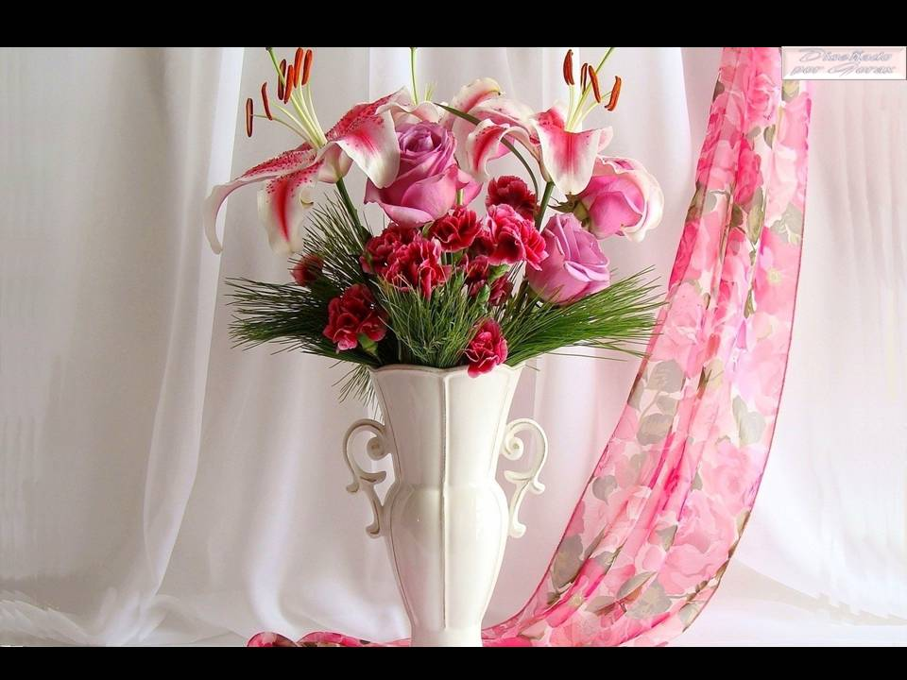
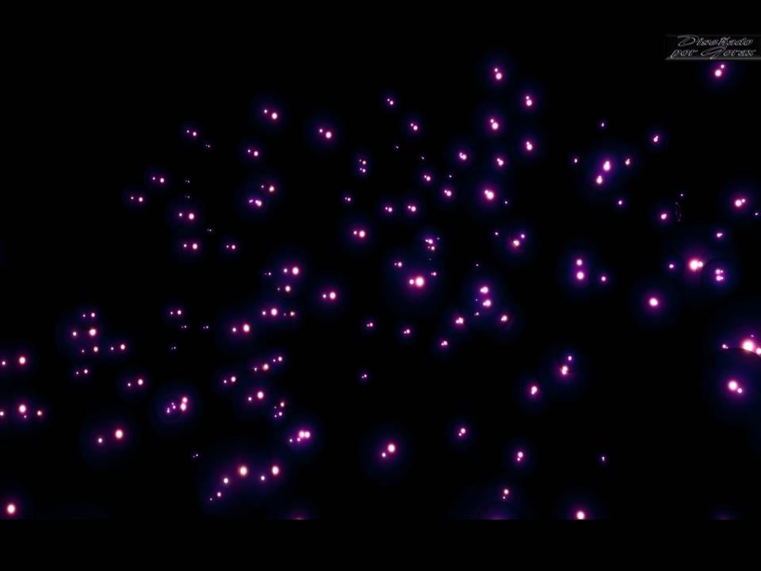


Slide 4

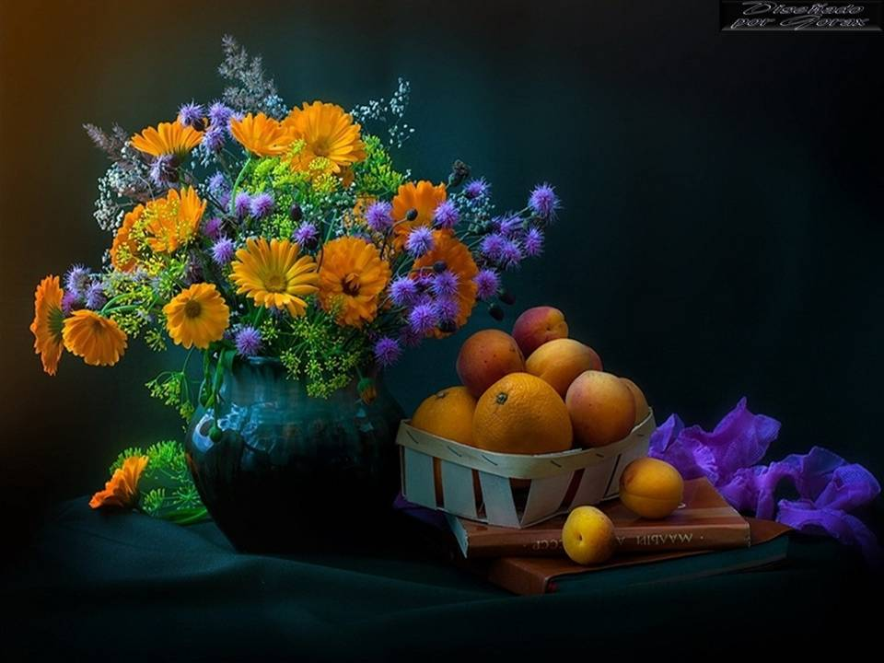






Slide 5
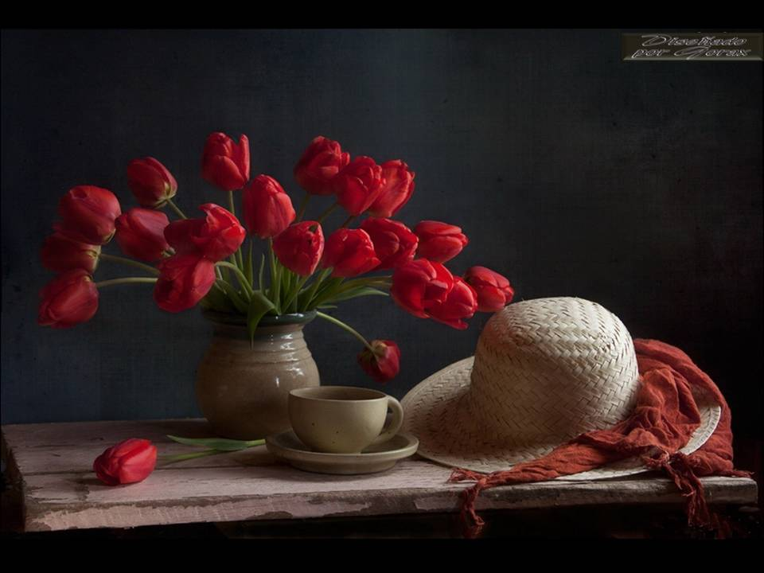
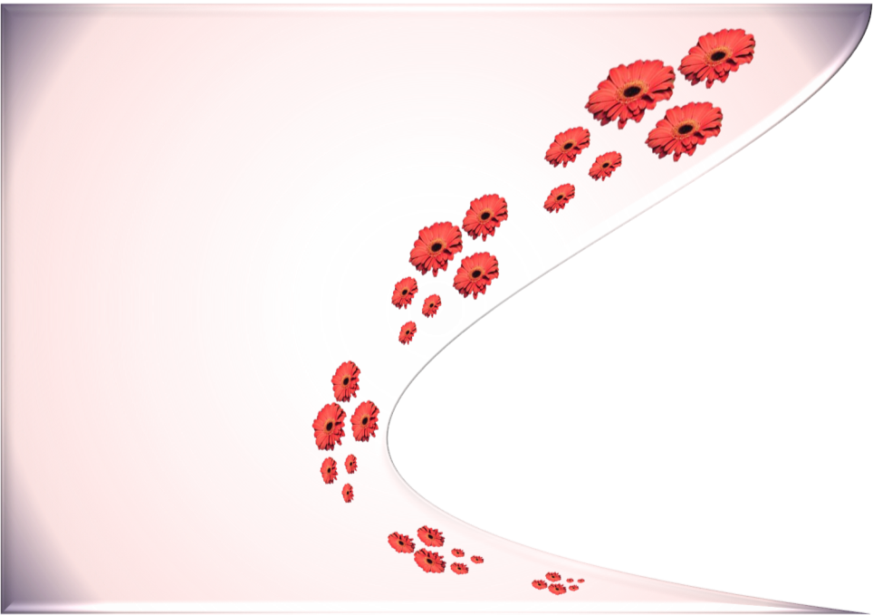


Slide 6

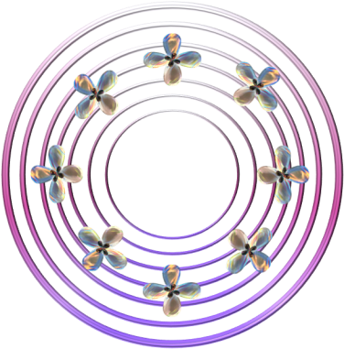
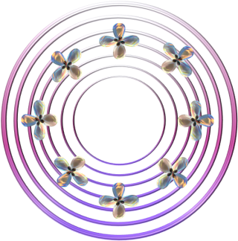

Slide 7
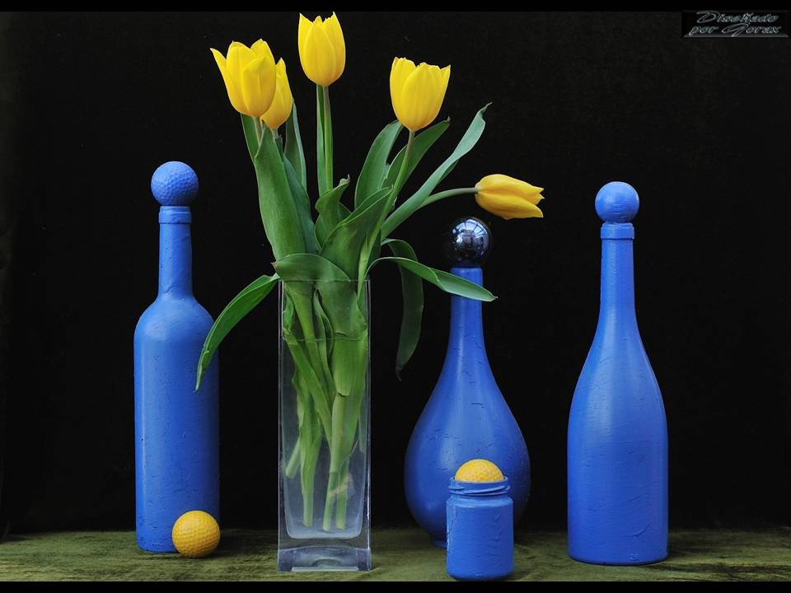
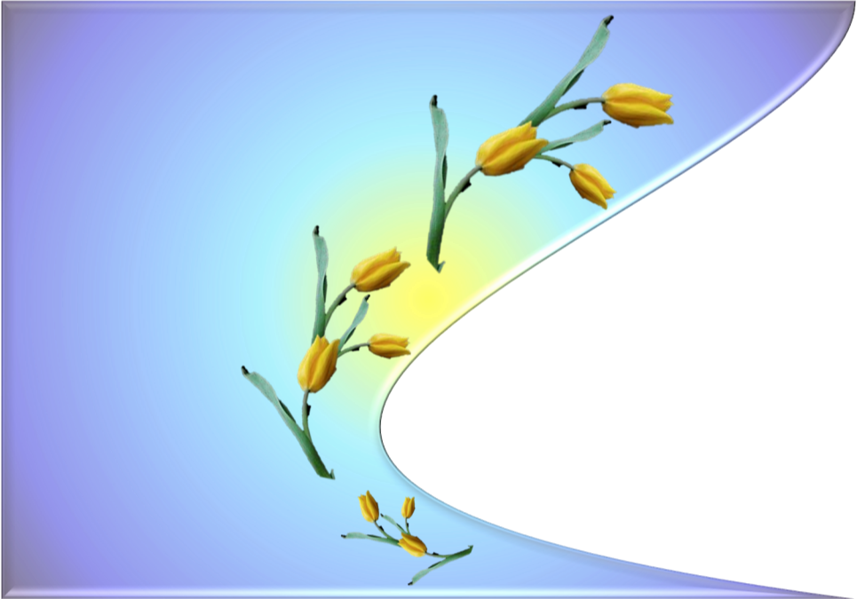

Slide 8
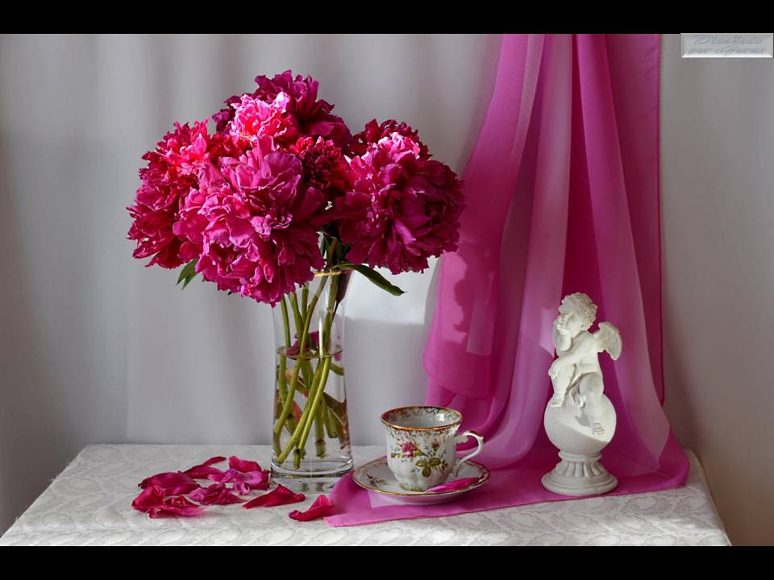





Slide 9

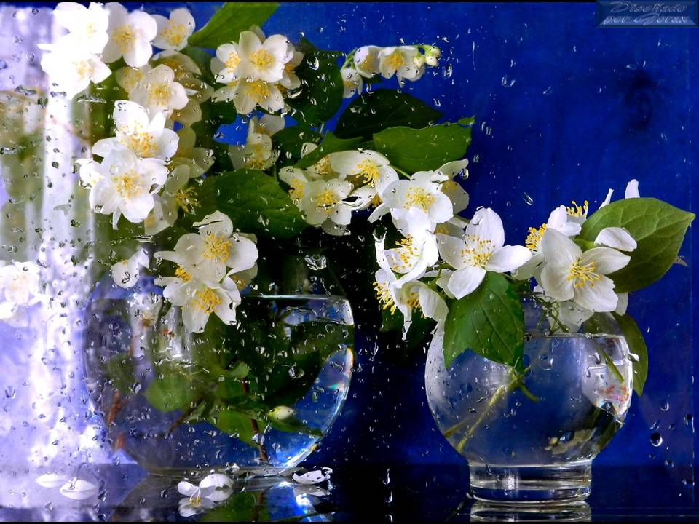

Slide 10

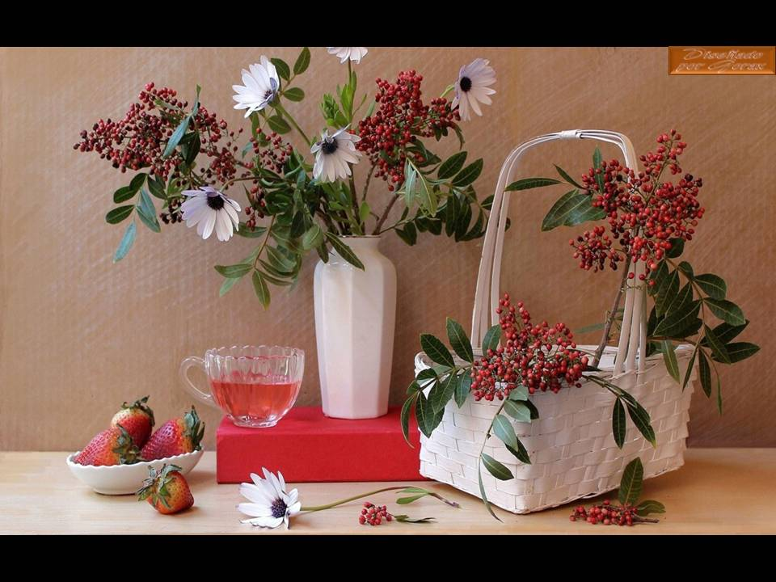





Slide 11
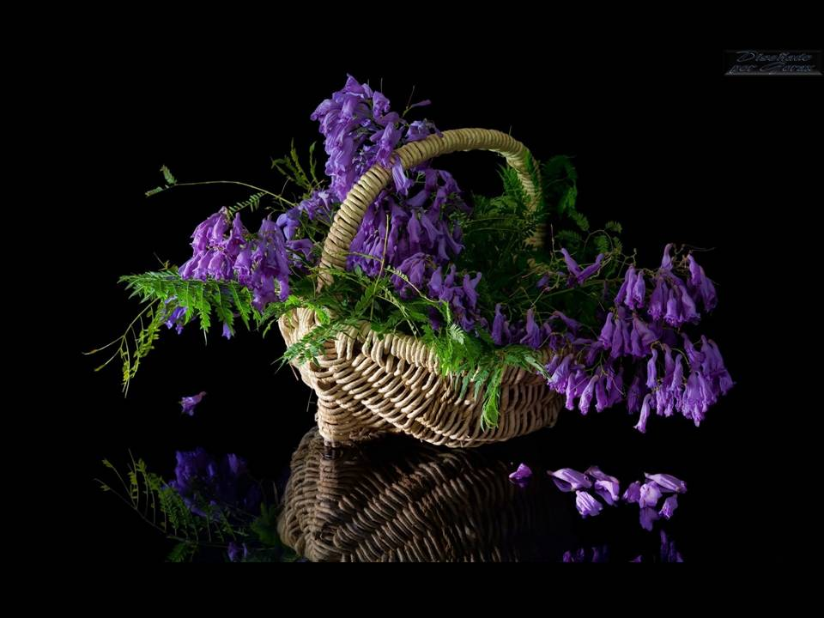



Slide 12
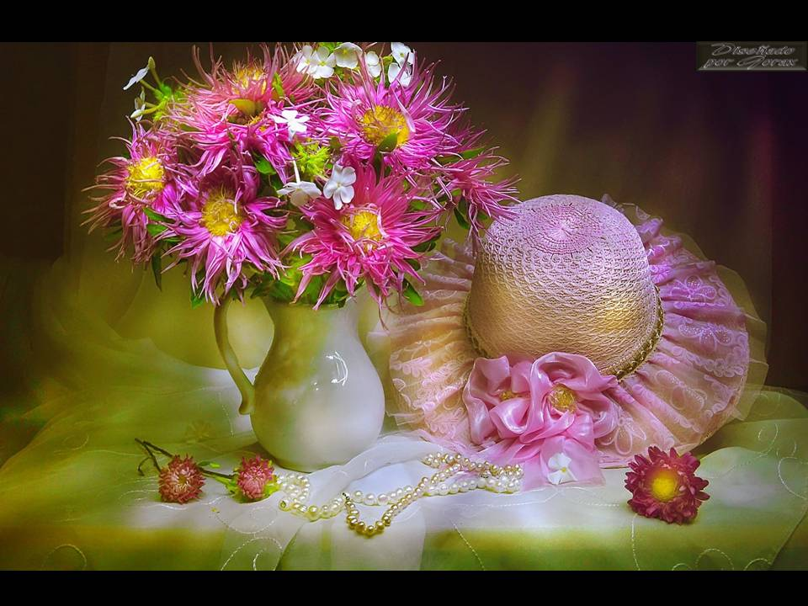


Slide 13

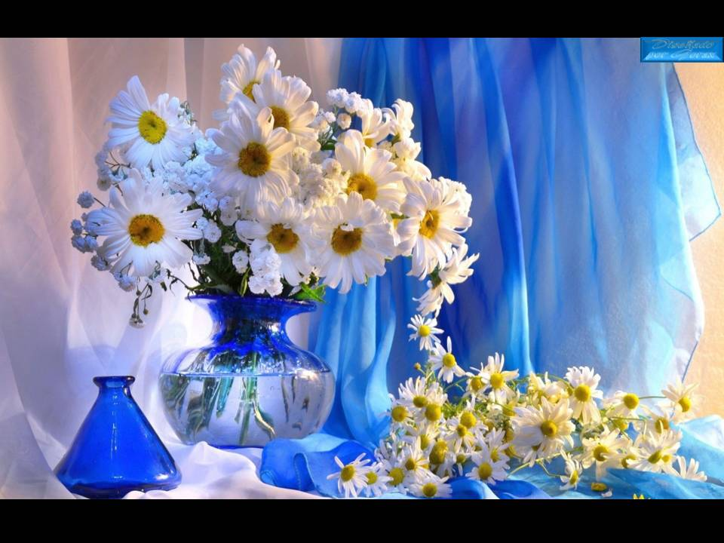


Slide 14


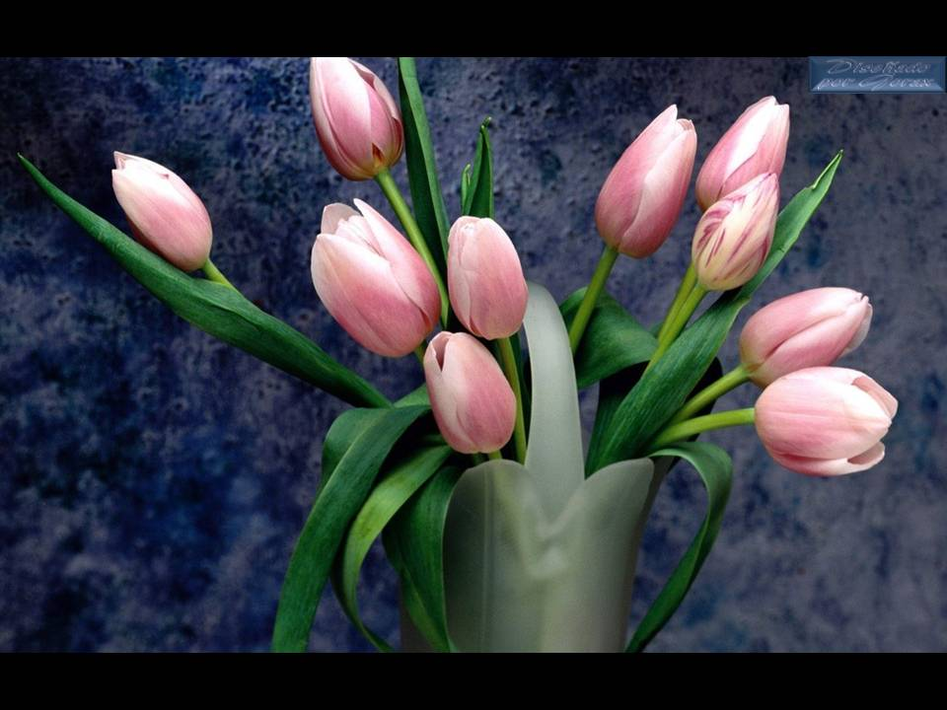


Slide 15
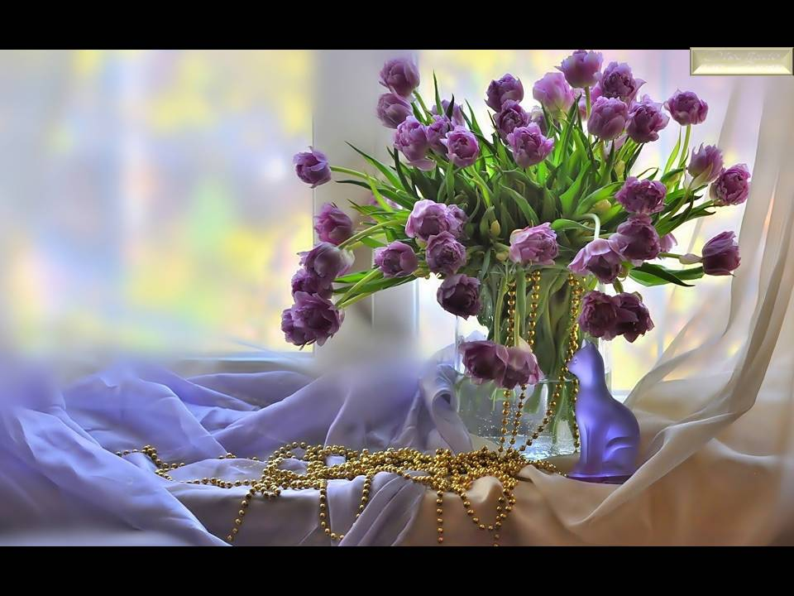


Slide 16
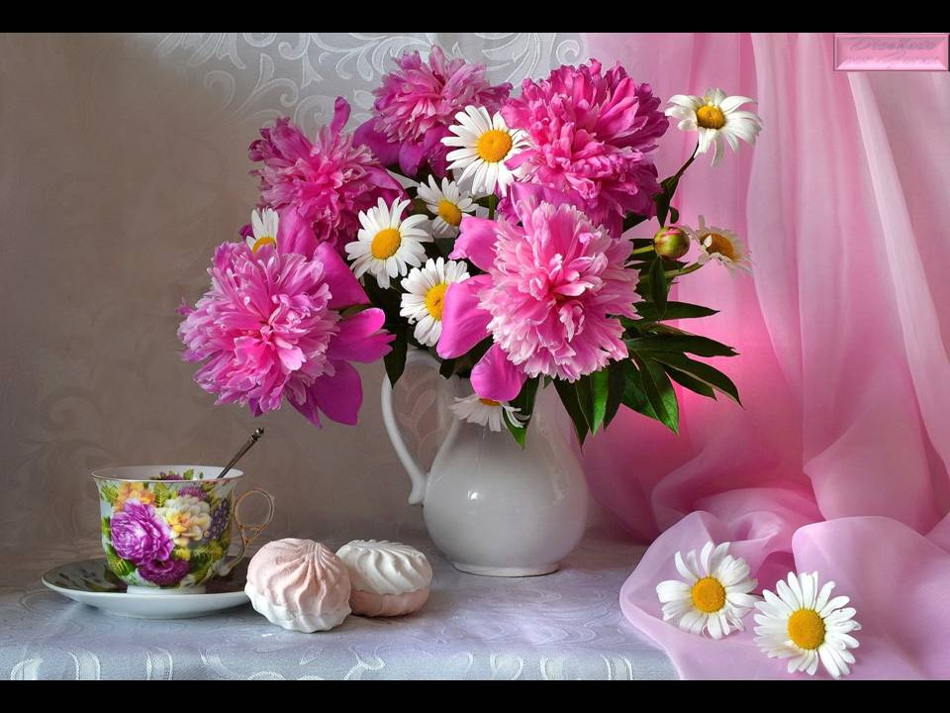


Slide 17
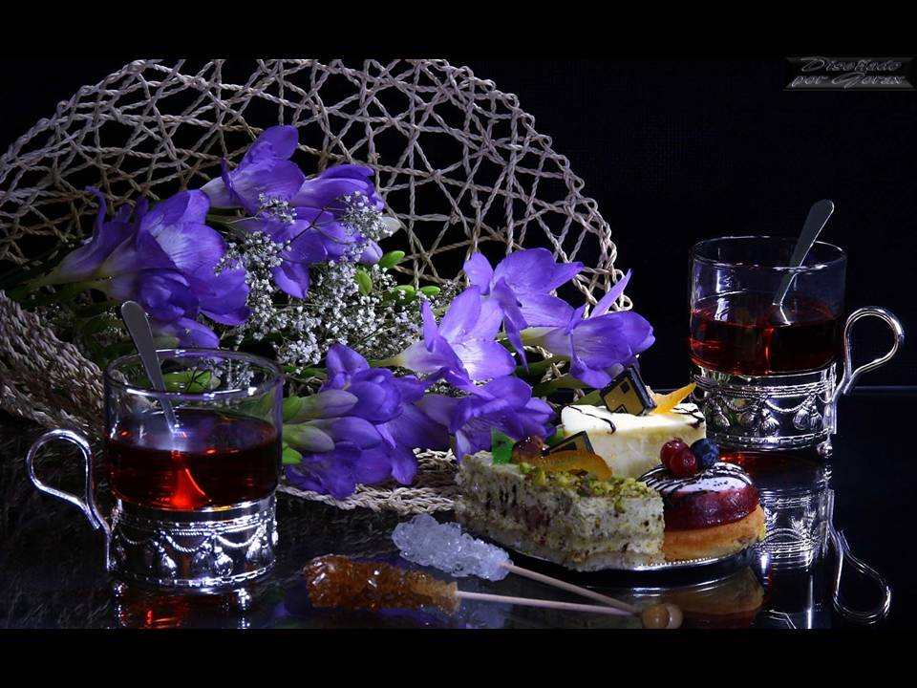
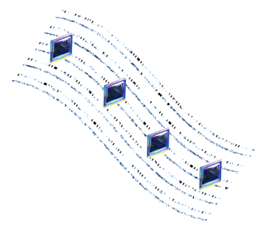

Slide 18
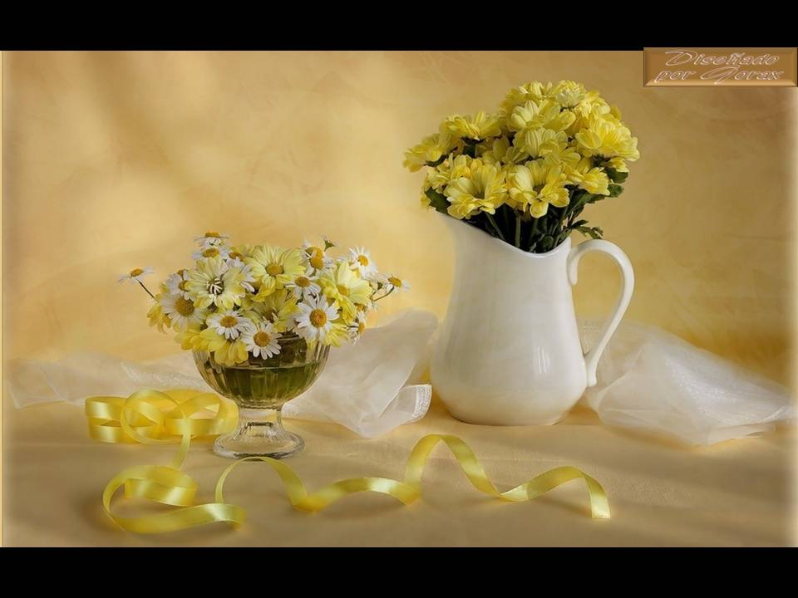

Slide 19
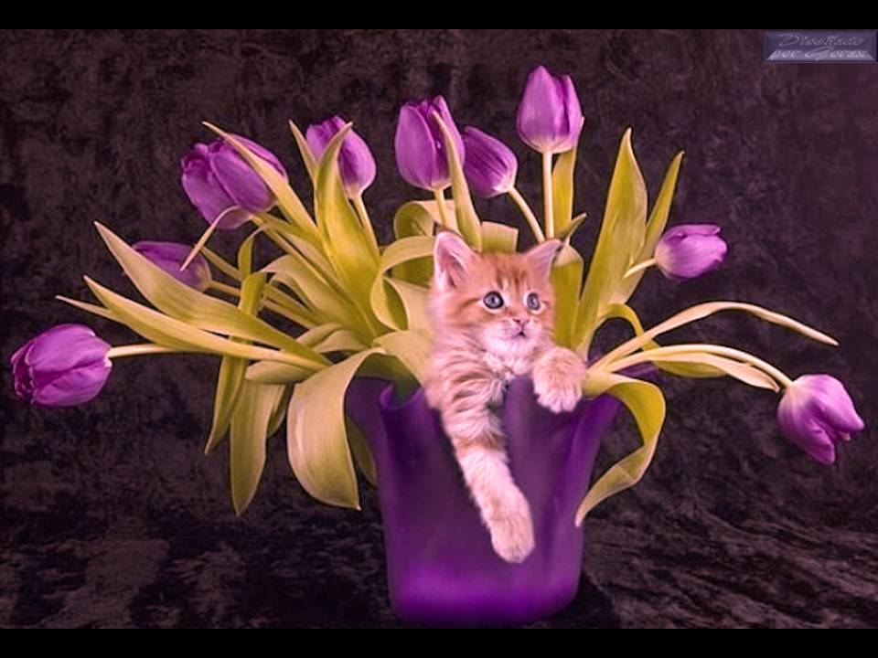


Slide 20
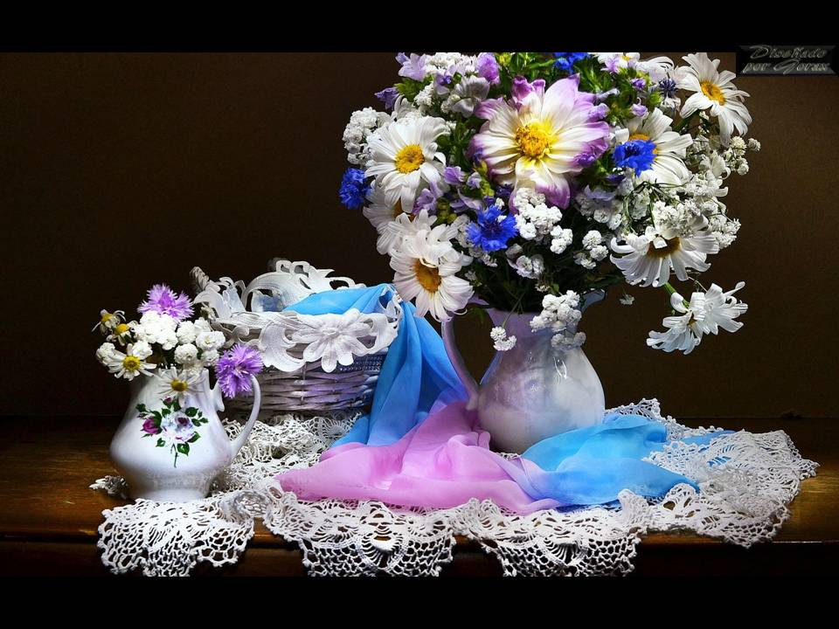

Slide 21
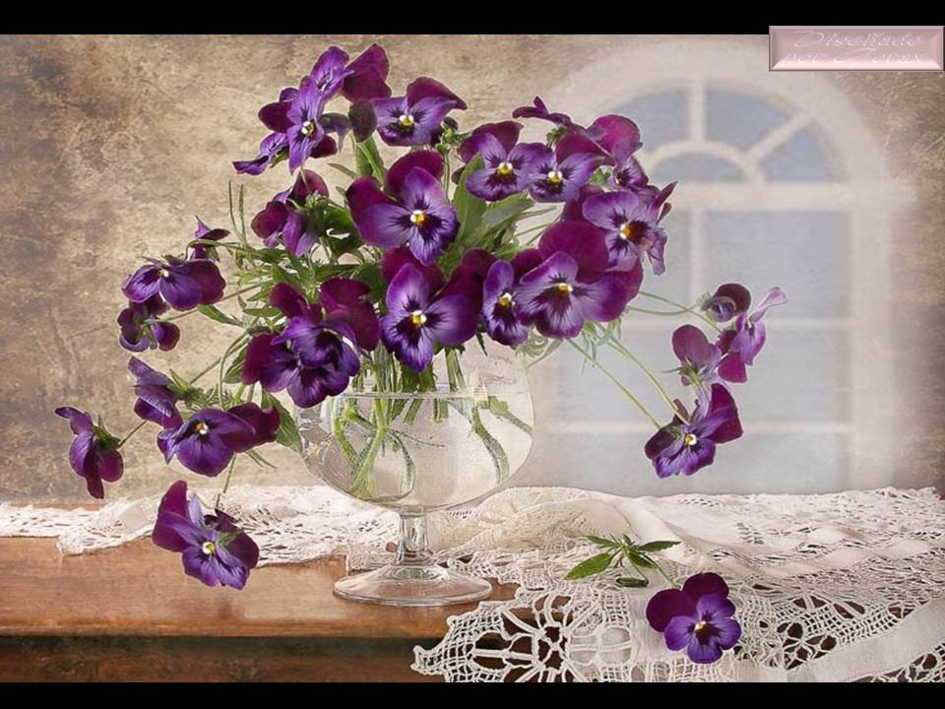


Slide 22
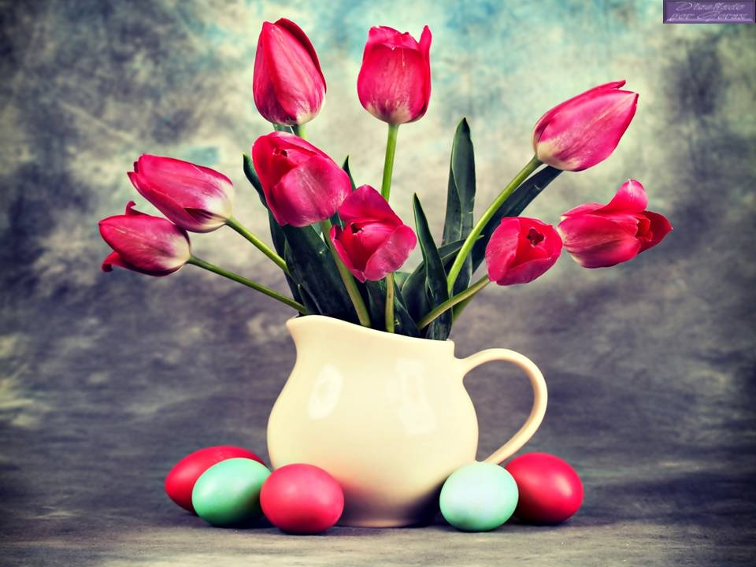





Slide 23
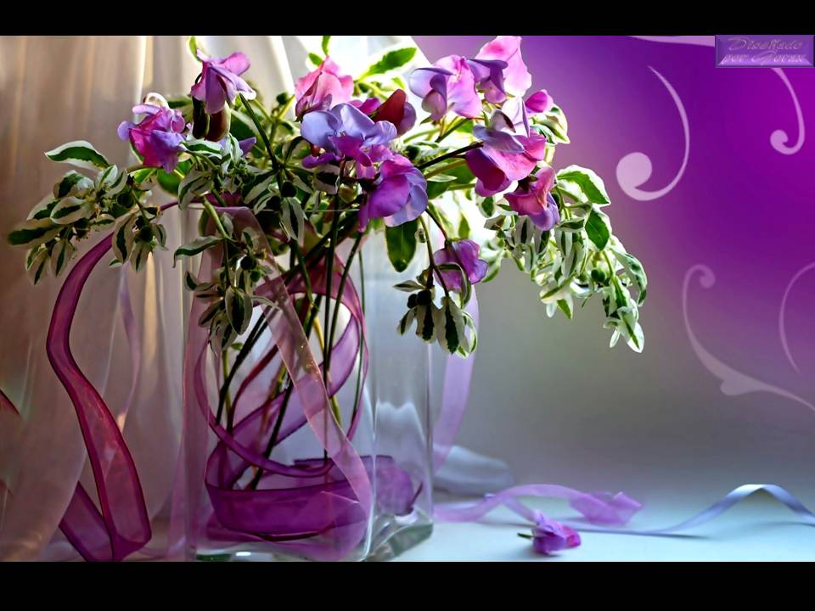
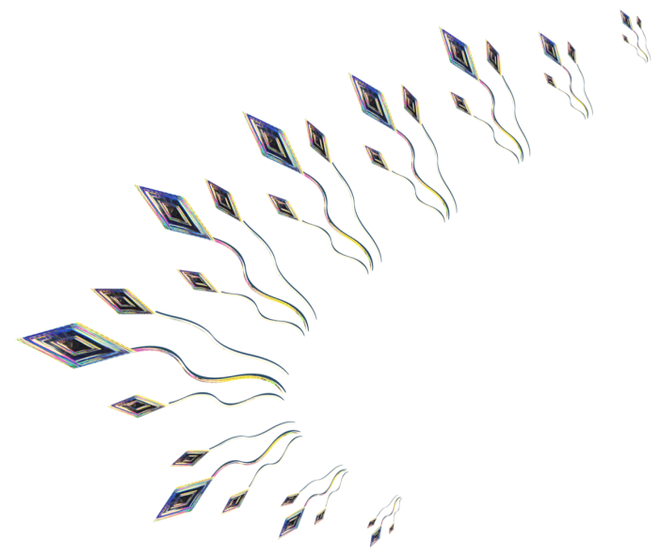
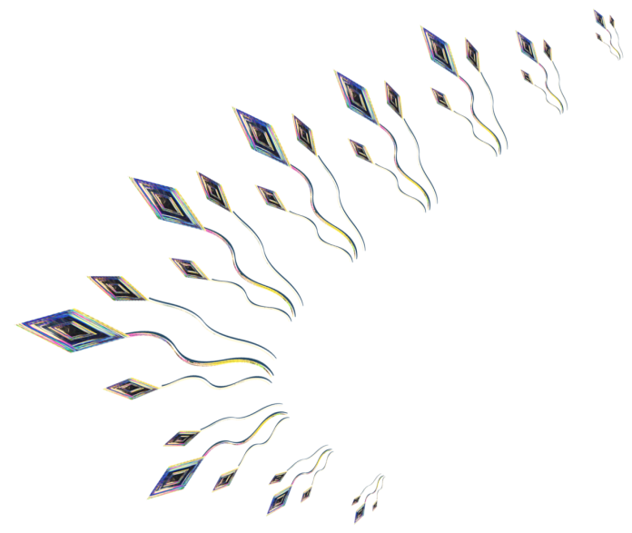

Slide 24
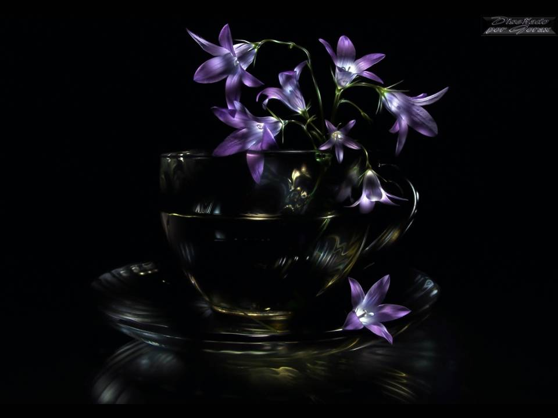

Slide 25
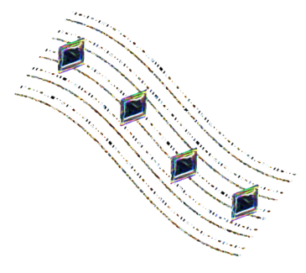
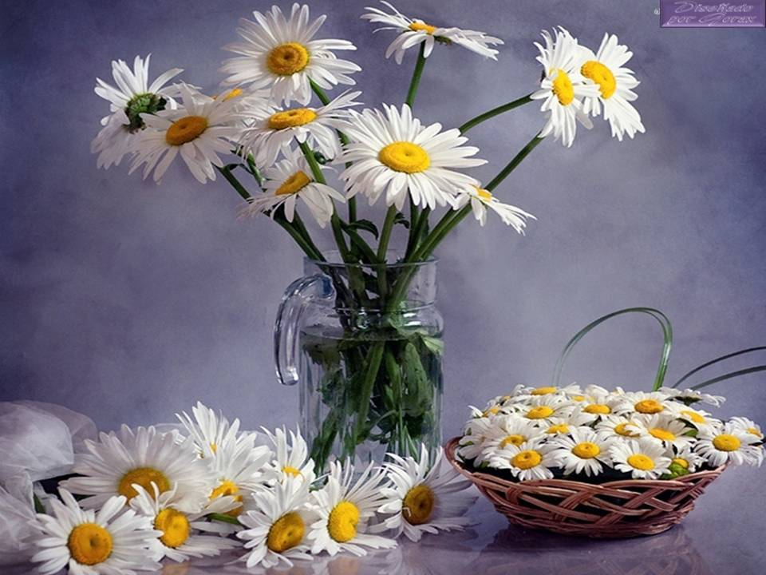

Slide 26


Un joven le preguntó al Sabio, ¿qué debo hacer para no enojarme?
Algunas personas hablan demasiado, otras son ignorantes. Algunas son indiferentes. Siento odio por aquellas que son mentirosas y sufro con aquellas que calumnian.
– ¡Pues, vive como las flores!, advirtió el maestro.
– Y ¿cómo es vivir como las flores?, preguntó el discípulo.
– Pon atención a esas flores -continuó el sabio anciano, señalando unos lirios que crecían en el jardín.
Ellas nacen en el estiércol, sin embargo son puras y perfumadas.
Extraen del abono maloliente todo aquello que les es útil y saludable, pero no permiten que lo agrio de la tierra manche la frescura de sus pétalos.
Es justo angustiarse con las propias culpas, pero no es sabio permitir que los vicios de los demás te incomoden. Los defectos de ellos son de ellos y no tuyos.
Y si no son tuyos, no hay motivo para molestarse.
Ejercita pues, la virtud de rechazar todo el mal que viene desde afuera y perfuma la vida de los demás haciendo el bien.
Ésto, es vivir como las flores.
Mateo 5:44 Pero yo os digo: Amad a vuestros enemigos, bendecid a los que os maldicen, haced bien a los que os aborrecen, y orad por los que
os ultrajan y os persiguen.

Slide 27
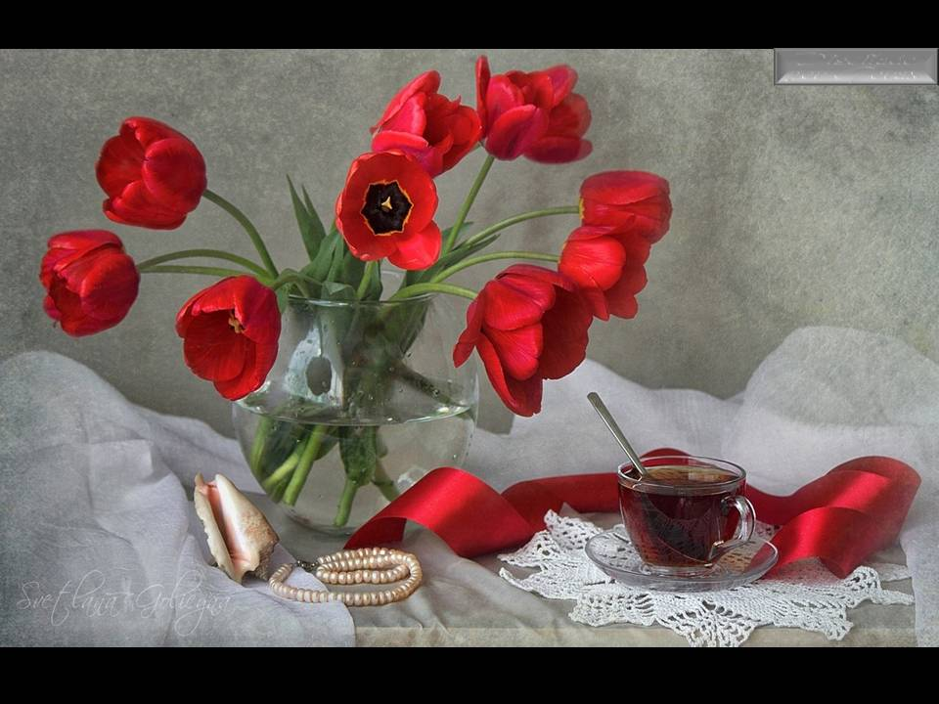




Slide 28







¿Te ha gustado?
Puedes ver más entrando
Aquí
Además puedes recibir powerpoints en tu correo electrónico suscribiéndote aquí:

